Slide 1
Muestreo Probabilístico
Sistemático

Slide 2
¿Qué significa?
En un muestreo aleatorio sistemático se elige un individuo al azar y a partir de él, a intervalos constantes, se eligen los demás hasta completar la muestra.
Es aplicable cuando los elementos de la poblaciòn estàn ordenados

Slide 3
Para obtener una muestra sistemática al azar se deben numerar las observaciones de 1 a n. Luego de determinar el intervalo de muestreo (IM), que consiste en dividir el número total de observaciones o unidades de muestreo de la población entre el tamaño deseado de muestra, es decir:
IM= n / N
N: Población.
n: Muestra.

Slide 4
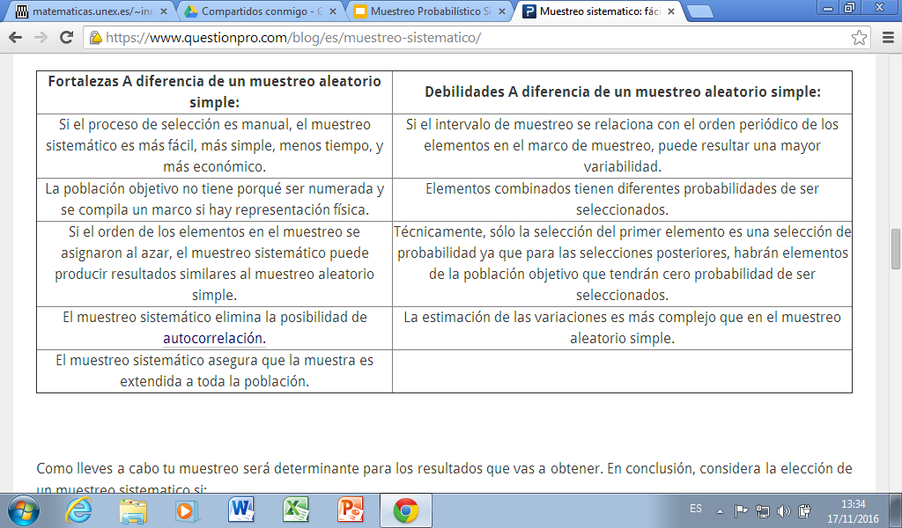

Slide 5
EJEMPLOS

Slide 6
Si tenemos una población formada por 100 elementos y queremos extraer una muestra de 25 elementos, en primer lugar debemos establecer el intervalo de selección que será igual a 100/25 = 4. A continuación elegimos el elemento de arranque, tomando aleatoriamente un número entre el 1 y el 4, y a partir de él obtenemos los restantes elementos de la muestra.

Slide 7
EJEMPLO EN LA EDUCACIÓN

Slide 8
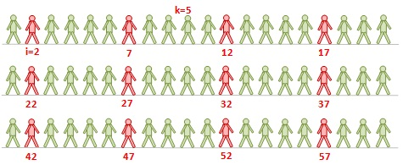
Suponemos que queremos saber la opinión sobre un profesor de una clase de 60 personas. Dichas personas están ordenadas por orden alfabético en la lista de alumnos de clase. Para realizar la encuesta, seleccionamos a 12 personas. Por lo tanto, N=60 y n=12. El intervalo fijo entre sujetos es:
Ahora elegimos al azar un número entre 1 y k=5. Suponemos que nos salei=2. La muestra resultado mediante el muestreo sistemático será:

